Slide 1
Desarrollo de Interfaces Práctica UD1
Adrián Sigüenza Ramírez

Slide 2
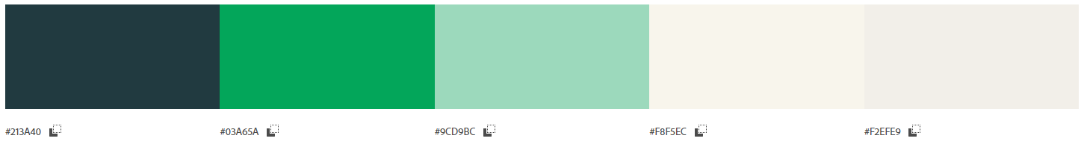
Paleta de colores
Justificación de los colores seleccionados
Mi página web tiene los colores de Mercadona, si vas a su página veras que son los mismos.

Slide 3
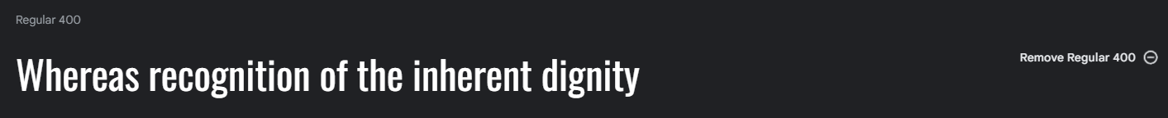
Fuentes utilizadas

Slide 4
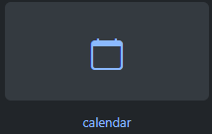
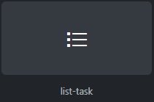
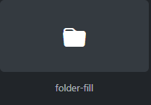
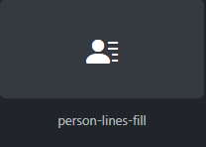
Iconos utilizados

Slide 5
Animaciones incluidas
Explicación de las animaciones
Para ver la animación que he incluido para el ratón por encima de los días del calendario, el tipo de ratón cambia.

Slide 6
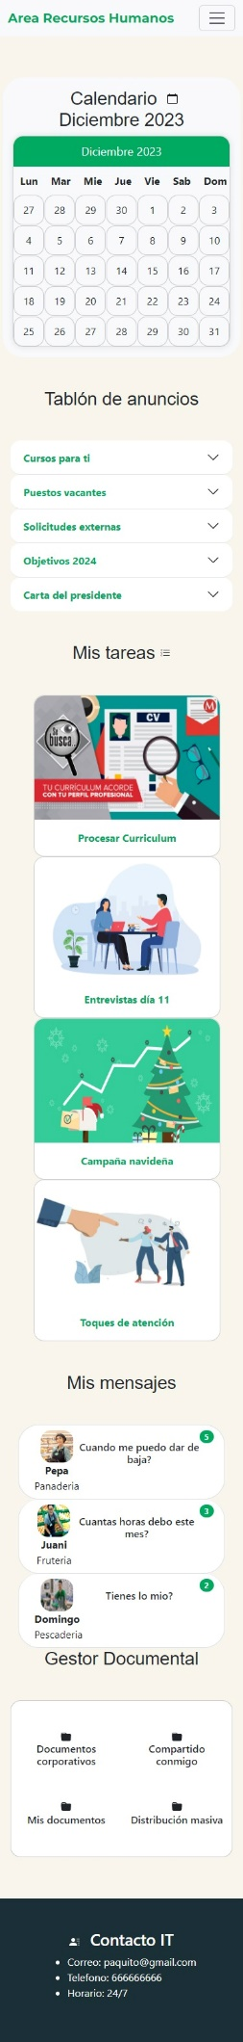
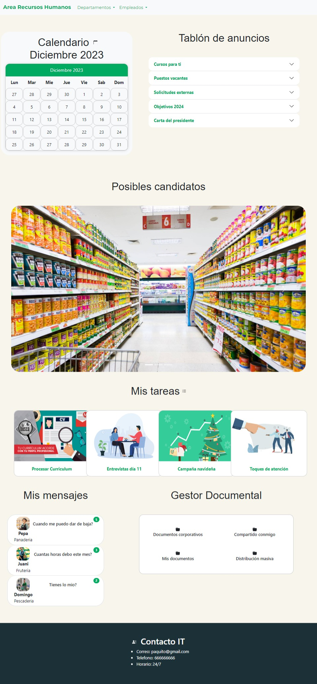
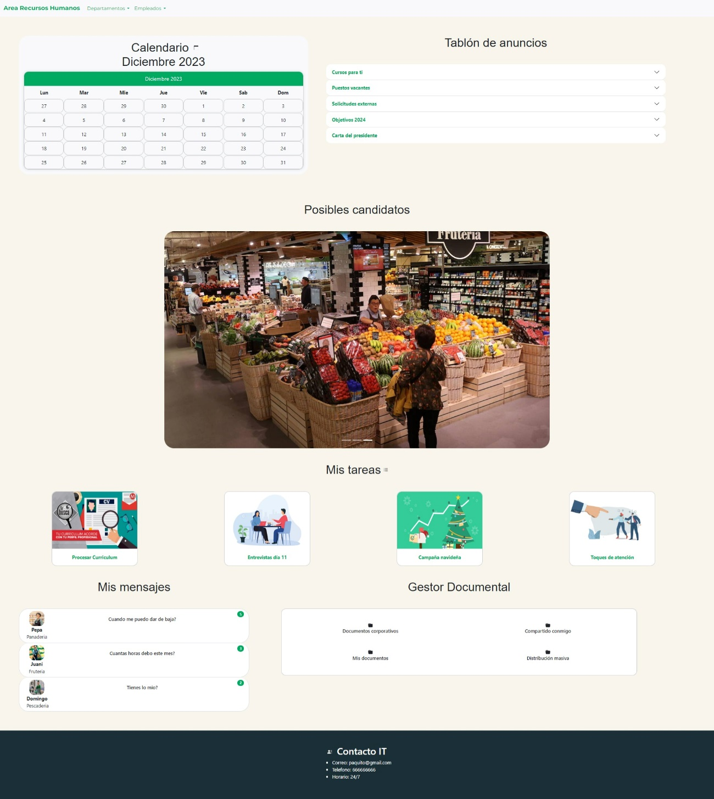
Responsive Web Desing

Slide 7
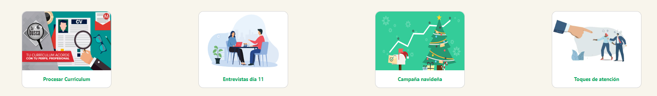
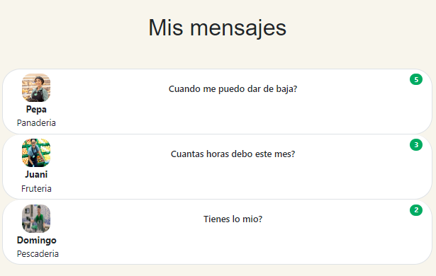
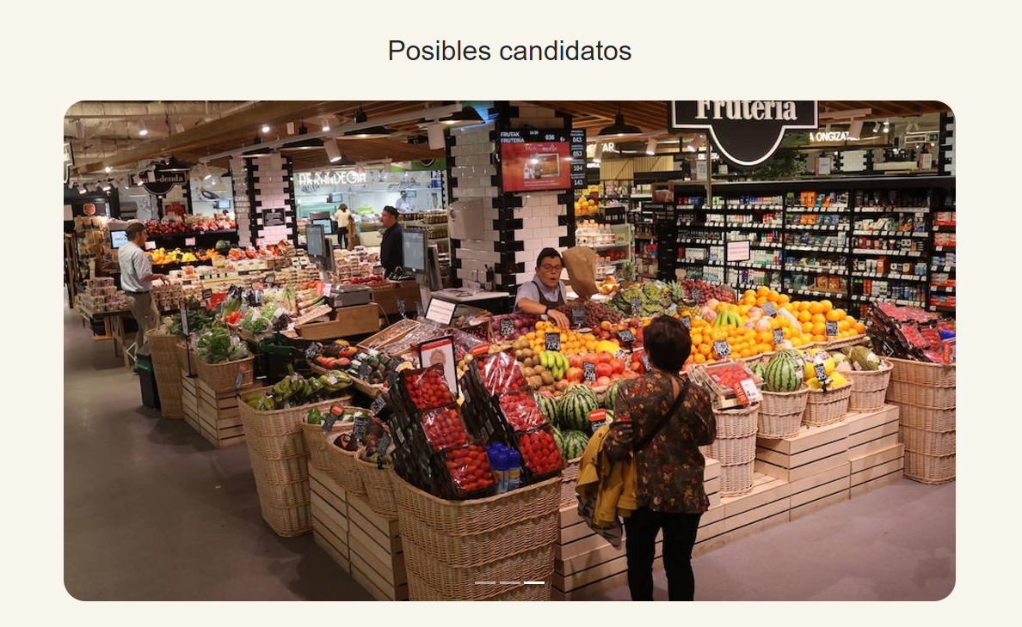
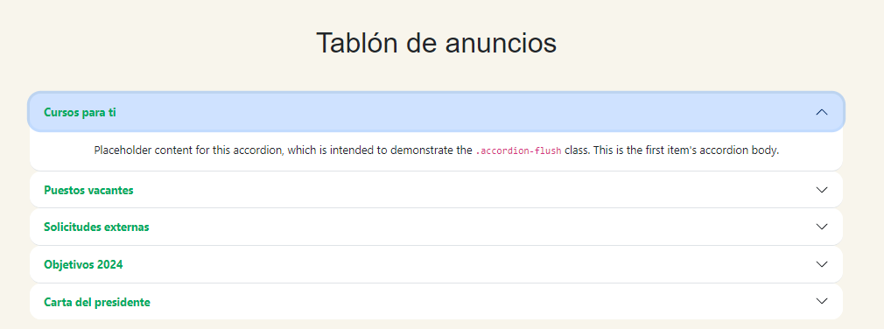
Componentes Bootstrap
Capturas de los componentes Bootstrap utilizados

Slide 8
GitHub
https://github.com/Adrisira/ProyectoCarlos

Slide 9
Reflexión
La verdad es que no me esperaba que me gustase tanto hacer el trabajo, ha sido una locura, estoy seguro que me he dejado mil cosas por hacer y que hay mil cosas mal y con fallos, pero he aprendido un montón, al final voy a echar de menos esta asignatura y me da un poco de pena no dar React contigo.
Un saludo

